Slide 1
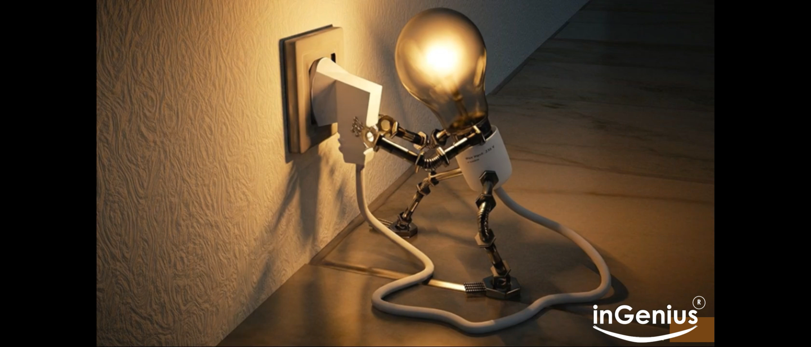
PENSAMIENTO ESTRATÉGICO ES EL ARTE DE:
1️⃣ Observar el panorama general
2️⃣ Localizar detalles críticos
3️⃣ Tomar decisiones contundentes

Slide 2

INTRODUCCIÓN: PENSAMIENTO ESTRATÉGICO
🔵 El éxito en la Alta Dirección no depende de la acumulación de datos, sino de la capacidad de "ver" lo que otros ignoran.
🟡Aquí propongo una metodología basada en el arte para dominar las estrategias empresariales y organizacionales.
🔴 A través de cuatro obras maestras, enseño a los líderes a identificar señales débiles ocultas en el caos operativo.
La estrategia se define en tres pasos:
1️⃣ Observar el panorama general
2️⃣ Localizar detalles críticos
3️⃣ Tomar decisiones contundentes.

Slide 3
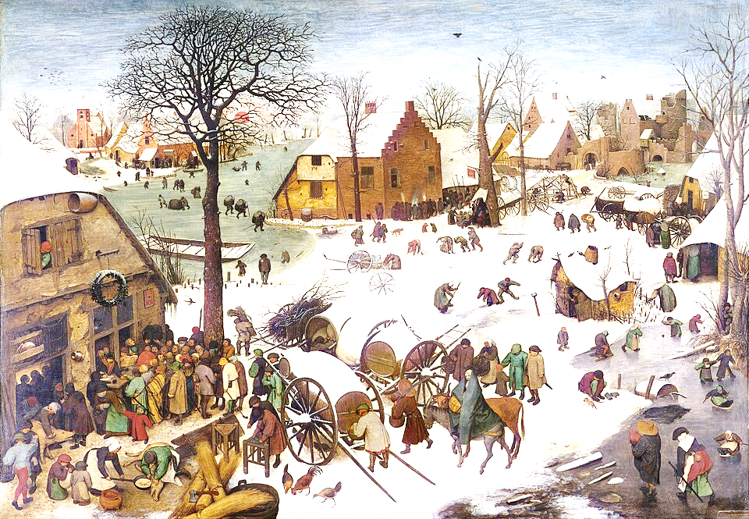
LOCALICEN EL DETALLE IMPORTANTE QUE DEFINIRÍA EL TÍTULO DE ESTA PINTURA

Slide 4
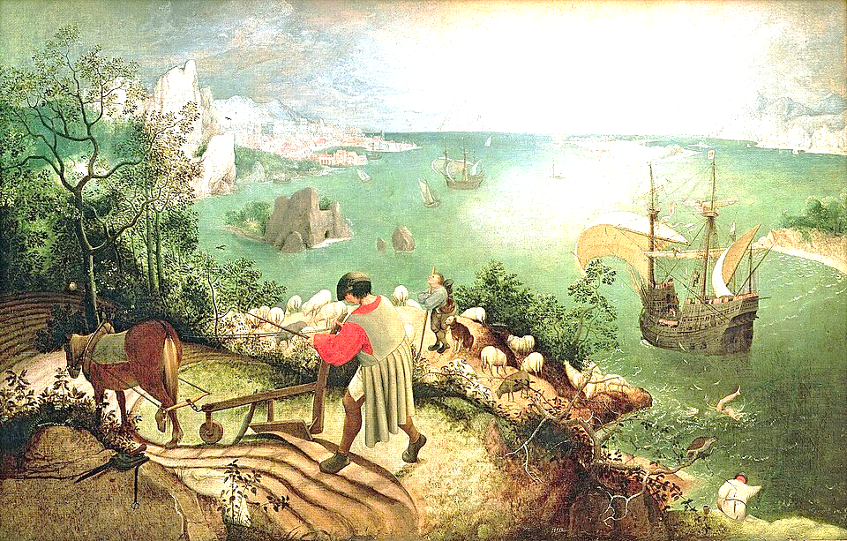
LOCALICEN EL DETALLE FINO QUE LE DARÍA EL TÍTULO A ESTA PINTURA
ENCUENTREN EL DETALLE SIMBÓLICO QUE OCULTA ESTE CUADRO

Slide 5
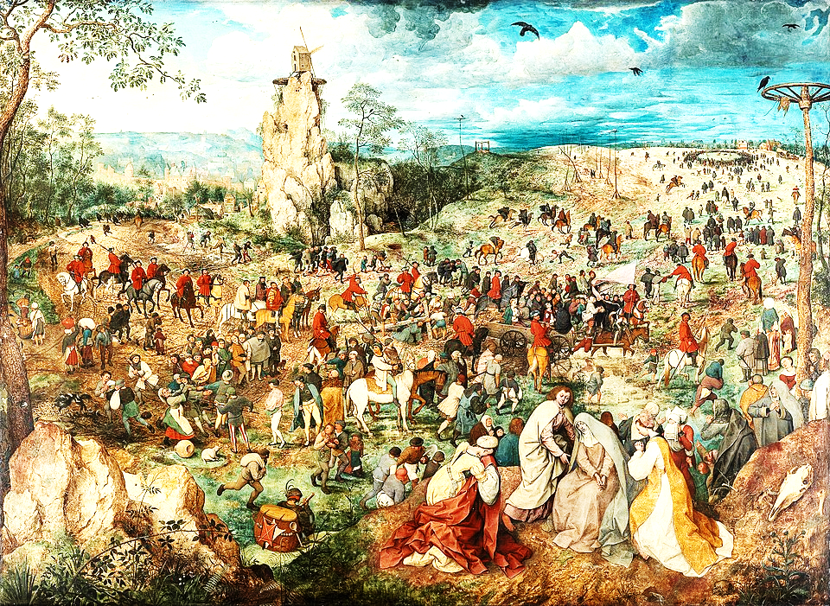
LOCALICEN EL DETALLE FINO QUE LE DARÍA EL TÍTULO A ESTA PINTURA

Slide 6
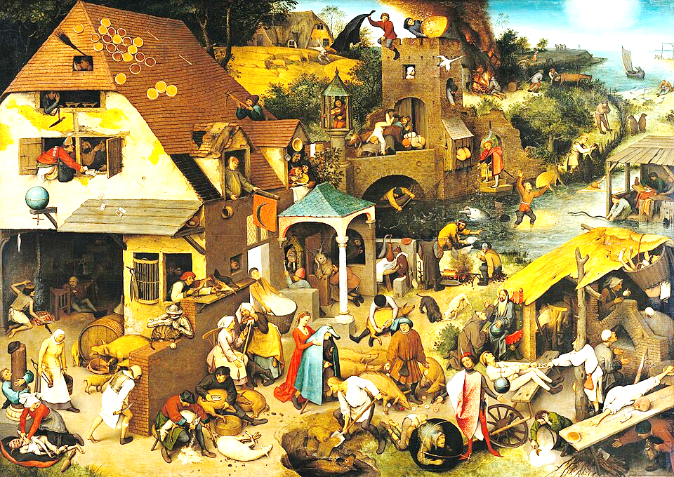
IDENTIFIQUEN EL PROVERBIO “LANZAR ROSAS A LOS CERDOS” Y
“HACIENDO DE LA NECESIDAD UNA VIRTUD”

Slide 7
PENSAMIENTO ESTRATÉGICO
PENSAMIENTO ESTRATÉGICO, SE TRATA DE OBSERVAR EL PANORAMA GENERAL, PONER ATENCIÓN EN LOS PEQUEÑOS DETALLES IMPORTANTES Y SACAR CONCLUSIONES PARA TOMAR DECISIONES

